Slide 1
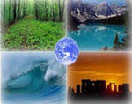
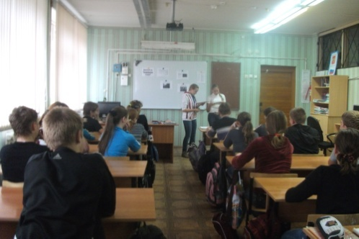
"Экологическое ассорти"
Классный час в 7 классе
Классный руководитель
7-А класса МАОУ ПСОШ №2 Нижегородской области Колесник Елена Ивановна
2012 -2013 учебный год

Slide 2
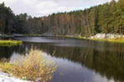
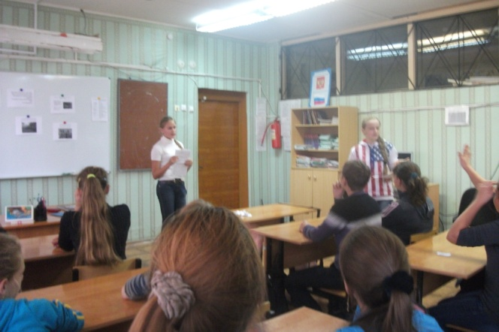
Жить в зеленом мире этом хорошо зимой и летом. Жизнь летает мотыльком, пестрым бегает зверьком В облаках кружиться птицей, шустрой бегает куницей. Жизнь повсюду, жизнь вокруг. Человек природе – друг!

Slide 3
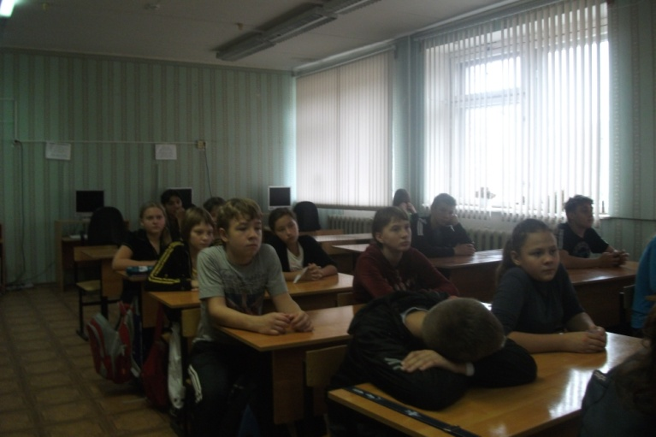
В мире много разноо6разных праздников, но есть среди них особые, которые включены в ЭКОЛОГИЧЕСКИЙ КАЛЕНДАРЬ.
16 сентября | Международный день охраны озонового слоя Земли.
20 сентября | День леса.
27 сентября | День моря.
4 октября | День защиты животных.
29 декабря | День 6иологического разноо6разия.
22 марта | Всемирный день воды.
1 апреля | День птиц.
18-22 апреля | Дни заповедников и национальных парков.
22 апреля | День Земли.
5 июня | День охраны окружающей среды.
17 июня | День борьбы с опустыниванием и засухой.

Slide 4
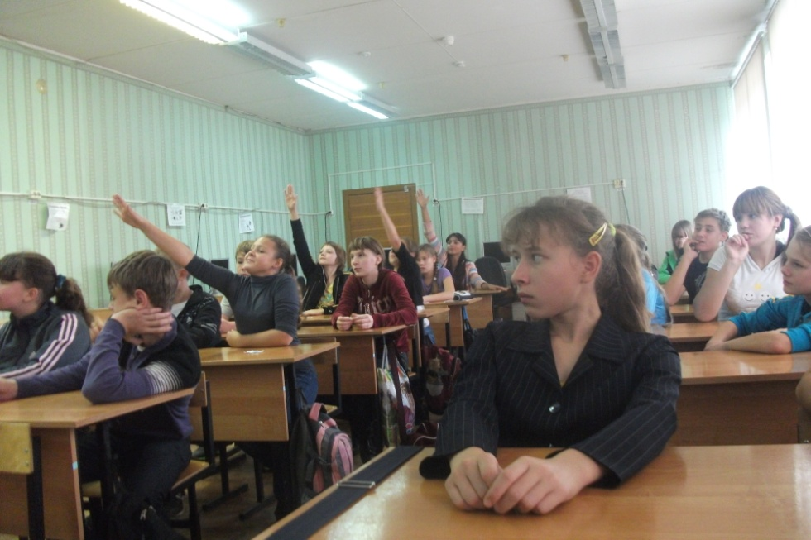
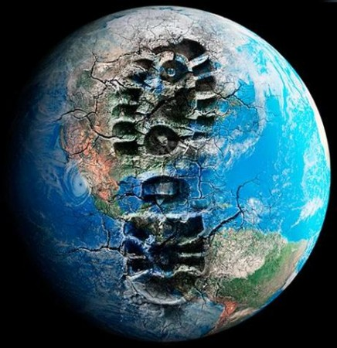
Человечество стремится сохранить природу в первозданном виде, чтобы передать потомкам в целости и сохранности здоровый воздух, хрустально чистую воду и благодатную почву.
И сегодня мы с вами окунемся в увлекательный, завораживающий мир природы.
Но к сожалению экологическая ситуация на планете складывается все хуже и хуже год от года.
По оценкам Всемирной Организации Здравоохранения:
70% населения планеты дышат воздухом, вредным для здоровья.
Вода 75 % водоемов не пригодна для питья.
Ежегодно от плохого качества воды умирает 25 тыс. человек.
Ежегодно пустыня поглощает 27 млн гектар плодородных земель.

Slide 5
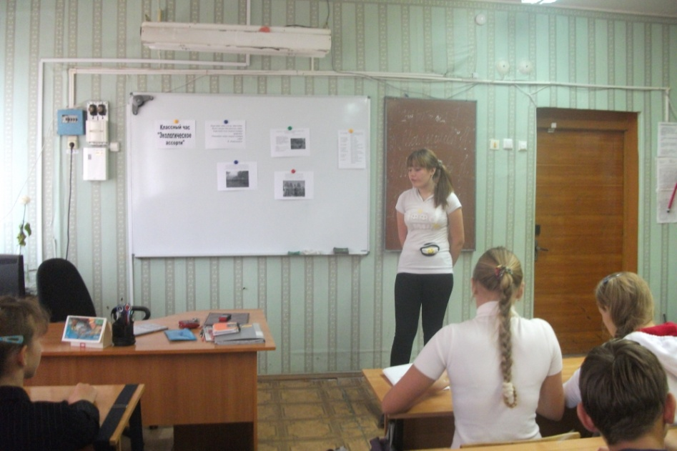
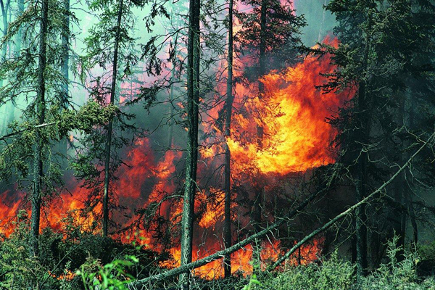
ТРЕВОЖНЫЕ ФАКТЫ!
А ведь природа для нас – это источник жизни, природных ресурсов и, конечно же, источник красоты, вдохновения и творческой деятельности.
Лев Николаевич Толстой в свое время писал: « Счастье – это быть с природой, видеть ее, говорить с нею». Чтобы сохранить удивительный и многообразный мир природы нужно знать ее и любить всем сердцем.
Ведь:
Природа нас окружила дивной своей красотой. Природа нам подарила воздух лесной и степной. Берег крутой с быстрой рекой, синее небо над головой.

Slide 6
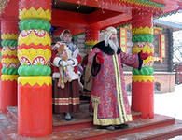
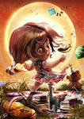
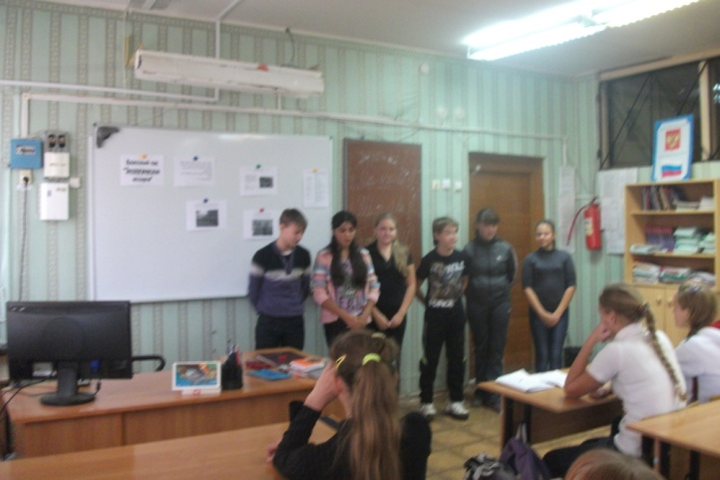
На наш классный час сегодня прибыли ЦАРЬ БЕРЕНДЕЙ и ПРИНЦЕССА ПОВЕТРУЛЯ. Поприветствуем их.
Берендей: Здравствуйте дети, к вам на праздник я спешил, с собою внучку захватил Да и свита моя со мною, лучшая в мире, не скрою!
Поветруля: По лесным тропинкам, по ягодным пригоркам, через реки да горные перевалы прибыли мы к вам за помощью. Сказывают есть у вас молодцы да девицы умные-разумные, помогут они нам царство Берендеево уберечь от гостей незваных, от пожаров, от свалок мусорных, от шума, от браконьеров-грабителей.
Царь: Да только сначала нам удостовериться нужно – под силу ли вам дело такое.
А для того устроим мы вам испытание Для начала хотим посмотреть мы на вас, узнать кто вы, каковы будете.

Slide 7
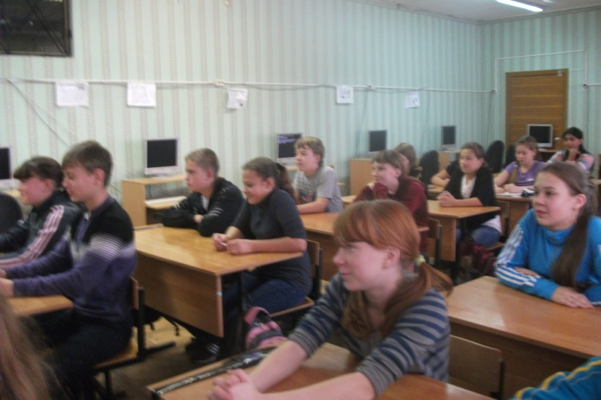
КОНКУРС ЭРУДИТОВ.
Что в переводе означает экология: А) наука о доме; B) наука о природе.
Какое растение называют сосной сибирской: A) лиственницу; B) кедр.
Где зимуют ласточки: A) в Австралии; B) в Африке.
Кит – это: A) рыба; B) млекопитающее.
Название «адмирал» носит: A) жук; B) бабочка
С какой стороны дерева растет мох: A) с северной; B) с южной
Хвоинки сосны: A) двухгранные; B) трехгранные
Сколько пар ног у паука: A) три; B) четыре
На стволе березы растет гриб: A) чага; B) подберезовик
Какой газ используют для дыхания все живые существа: A) кислород; B) углекислый газ
ОТВЕТЫ: 1 – А, 2 – В, 3 – В, 4 – В, 5 – В, 6 – А, 7 – В, 8 – В, 9 – А, 10 – А.

Slide 8
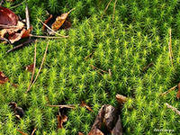
КОНКУРС «ЛЕСНАЯ АПТЕКА»
Задание 1. Ты натер ногу в пути. Как облегчить боль? Листья какого растения помогут тебе в этом Свежие листья этого растения прикладывают при ссадинах, ожогах и укусе насекомых. (подорожник)
Задание 2. Какое болотное растение можно использовать вместо йода и ваты? (Сфагнум (торфяной мох) он впитывает кровь и гной, содержит дезинфицирующее вещество сфагнол.)
(по результатам определить лучшего лесного аптекаря)
Ведущая: молодцы, ре6ята! В следующем конкурсе мы узнаем, кто из вас лучше всех сможет предсказать с помощью животных и растений погоду.

Slide 9
КОНКУРС «БЮРО ПОГОДЫ»
А : ХОРОШАЯ ПОГОДА; В: ПЛОХАЯ ПОГОДА
По поведению животных и растений предскажите погоду.
Рыба не клюет – она сыта;
пчелы сидят в улье и громко гудят;
ласточки и стрижи летают высоко;
птицы /ВОРОБЬИ/ купаются в пыли;
благоухают цветы сирени, жасмина, акации;
Божья коровка, взятая на руку быстро слетает;
раскрыты цветы кувшинки;
одуванчик складывает свой пушистый зонтик;
поздно вечером сильно трещат кузнечики;
крот нагребает высокие холмики;
паук усиленно плетет паутину;
голуби разворковались.
ОТВЕТ: A) 3, 6, 7, 9, 11, 12; B) 1, 2, 4, 5, 8, 10.

Slide 10
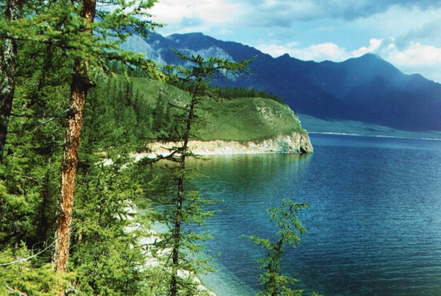
Ведущая: В лесу очень важно узнавать растения «в лицо». Кто же у нас лучший травник?
КОНКУРС «ЦВЕТОЧНЫЙ КАЛЕЙДОСКОП».
Узнай растение 1.Она невзрачна и мала. Но поймала комара. - росянка
2.В рассветный час, сырой и сумрачный. Когда роса во тьме блестит, Горят фарфоровые люстрочки. Да так, что глаз не отвести. - ландыш
3.Много беленьких цветочков по четыре лепестка. Плод стручечек, как мешочек на спине у пастуха. - пастушья сумка
4Тысяча долек в зеленом листе. Белых цветочков в корзинке не счесть. - тысячелистник
5.Нарядные платьица. Желтые брошки. Ни пятнышка нет на красивой одежке. - ромашка
6.Цветок мой ярко-розовый, но осторожен будь. Шипами огорожен я, об этом не забудь. - шиповник
7.Он раскидист и могуч.
Головой коснулся туч. - дуб 8.Не туманов дымных всполохи над рекою поднялись, Над рекой кусты душистые белым цветом занялись.- черемуха
9.В белом сарафане стояла на поляне. Прилетели сестрицы сели на косицы. - береза
10.Ее всегда в лесу найдешь, стоит колючая как еж.- ель

Slide 11
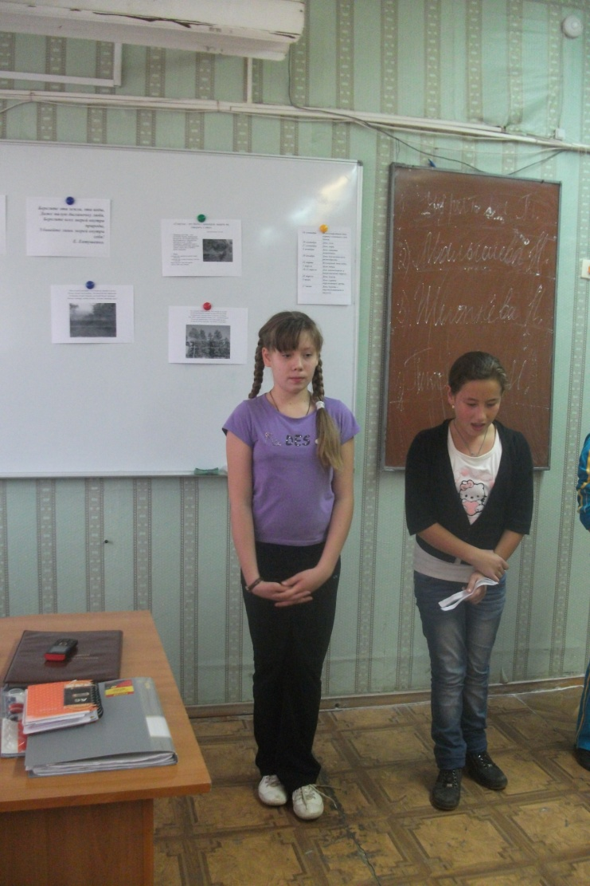
ЛИТЕРАТУРНАЯ СТРАНИЧКА.
На планете Земля не спокойно! Да и было ль спокойно на ней? Прекращались раздоры и войны Только снова седлали коней. Вот и космос уже на примете Став над пропастью, в бездну глядим. Как Земли неразумные дети, Рубим сук, на котором сидим. Не спасет ни утроба отсека Ни глубинное в недрах жилье. Человек. Не губи все живое. Только в этом спасенье твое.

Slide 12
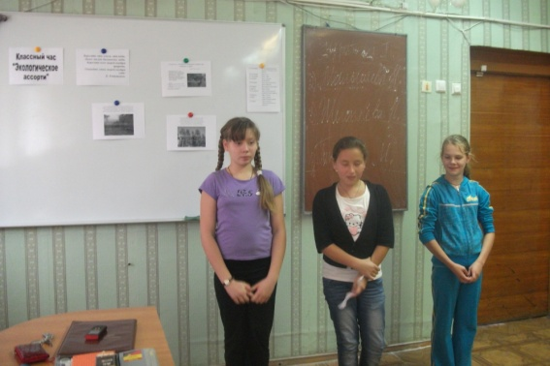
МОНТАЖ.
1– Земля наша плачет, тревогу бьет. Ее загрязняет и губит народ. Реки, озера, леса и луга не страдали так никогда. 2– И воздух стал грязен, и лес оскудел, и океана таков же удел. Лес от пожаров все чаще страдает и живность в лесу от того погибает. 3– Сегодня задача у мира одна, она по всему видно, очень важна, Чтоб воздух стал чище и лучше рос лес. Здесь проявить мы должны интерес. 4– Не надо зверье убивать понапрасну, пусть птицы поют, станет мир наш прекрасней! 5– Сама ведь природа не может спастись, так нужно чтоб люди за это взялись! Природу беречь – это дело святое. Лишь вместе мы светлое завтра построим. 6– А если как прежде природе вредить, то кто же тогда на Земле будет жить?! Исчезнут растенья, грибы и бактерии, животные, птицы и прочее зверье Исчезнем и мы, так опомнитесь, люди! Цените природу, БЕРЕГИТЕ ЕЕ!

Slide 13
ВЕЛИКИЕ О ПРИРОДЕ:
1«Природа не справляется с логикой, с нашей человеческой логикой; у нее есть своя, которую мы не понимаем и не признаем до тех пор пока она нас, как колесом, не переедет». И.С. Тургенев
2«Перед человеком открылась радость жизни, потому что он услышал шелест листьев и песню кузнечика, журчание весеннего ручейка и переливы серебряных колокольчиков жаворонка в горячем летнем небе, шуршание снежинок и стон метели за окном.Эта красота не всем раскрывается, а только тем кто умеет видеть и слышать, кто пытливо вглядывается в мир, наблюдает и вдумчиво исследует гармонию форм, красок и звуков природы». В.А. Сухомлинский
3«Я сорвала цветок – и он увял. Я поймала мотылька – и он умер у меня на ладони. И тогда я поняла, что прикоснуться к природе можно только сердцем». Е.Л. Прасолова

